Slide 1


«Развитие
функциональной грамотности
младших школьников
на уроках в начальной школе»

Slide 2

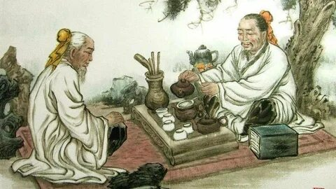

Притча
«Чайная церемония»

Slide 3
Л И Ч Н О С Т Ь
Любознательность
Инициативность
Человечность
Нестандартность
Ответственность
Самостоятельность
Творчество
Ь

Slide 4
Функционировать
Работать
Действовать
Внедрять
Применять...

Slide 5
Грамотность — степень владения человеком
навыками письма и чтения на родном языке.

Slide 6
Функционально - грамотная личность - это человек, думающий, самостоятельный и ответственный, умеющий добывать нужные ему знания, способный свободно использовать их для решения жизненных задач.

Slide 7
Функционально - грамотный человек —это человек, который способен использовать все постоянно приобретаемые в течение жизни знания, умения и навыки для решения максимально широкого диапазона жизненных задач в различных сферах человеческой деятельности, общения и социальных отношений.

Slide 8
«Нельзя человека научить на всю жизнь, его надо научить учиться всю жизнь!»
К. Д. Ушинский

Slide 9
Функциональная грамотность помогает:
*адекватно выбрать будущую профессию;
*решать бытовые задачи;
*взаимодействовать с людьми;
*организовывать деловые контакты;
*выбирать программы досуга;
*ответственно относиться к обязанностям гражданина;
*ориентироваться в культурном пространстве;
*контактировать с различными социальными структурами организациями;
*взаимодействовать с природной средой.

Slide 10
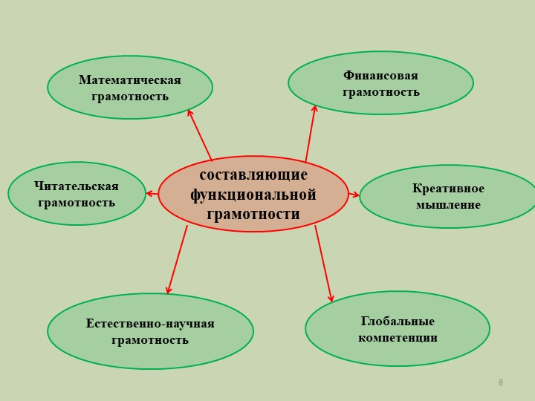

Slide 11
ПЯТЬ способов становления функциональной грамотности:
Мыслить критично.
Развивать коммуникативные навыки.
Участвовать в дискуссиях.
Расширять кругозор.
Организовывать процесс познания.

Slide 12

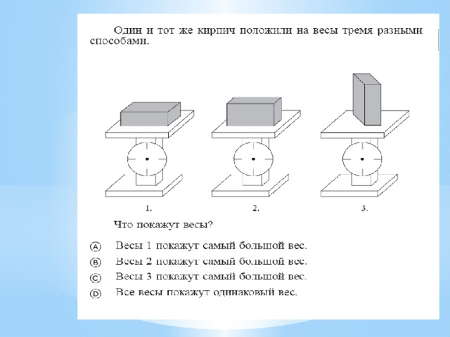

Slide 13
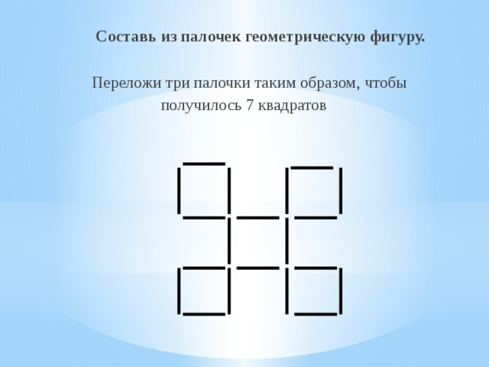

Slide 14
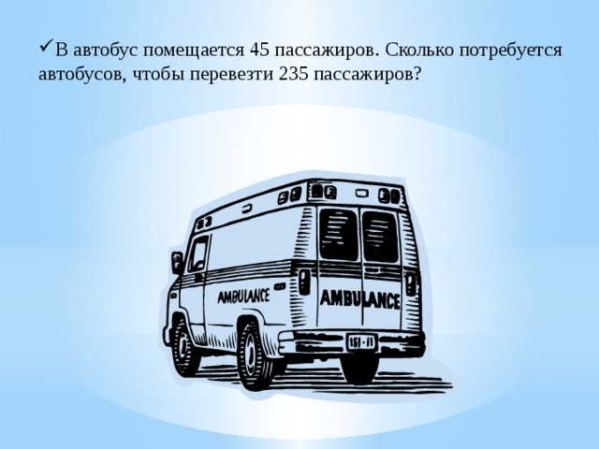

Slide 15
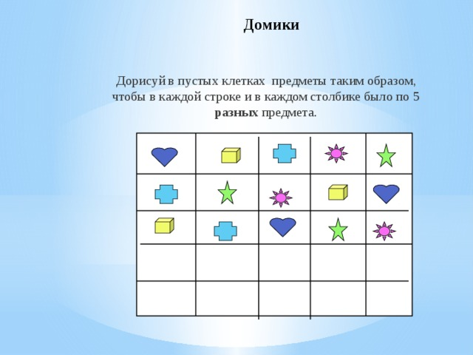

Slide 16
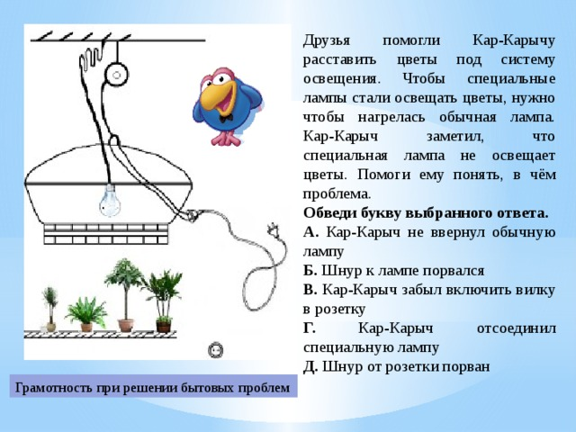

Slide 17
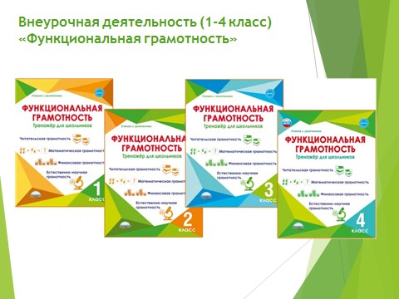

Slide 18
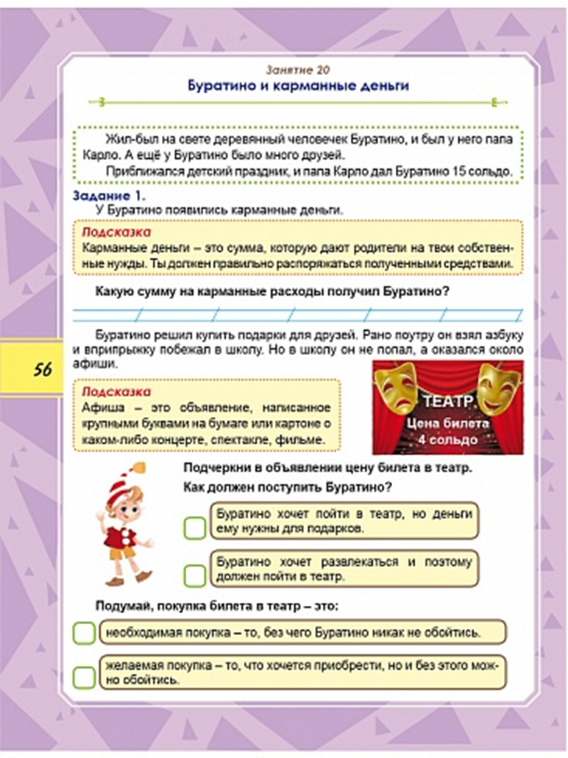

Slide 19
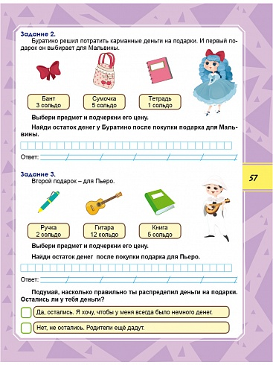

Slide 20
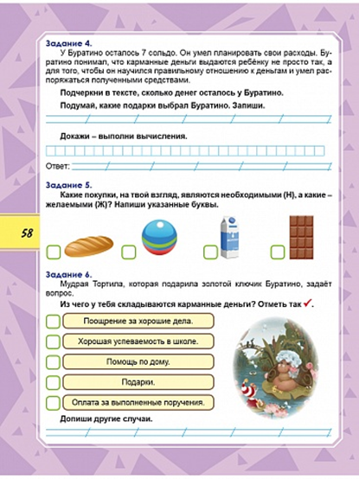

Slide 21
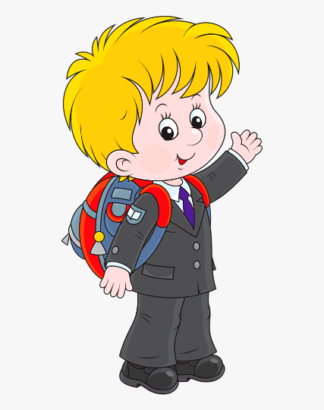
Портрет выпускника 21 века со сформированной функциональной грамотностью
*Общая грамотность.
*Информационная грамотность.
*Коммуникативная грамотность.
*Компьютерная грамотность.
*Грамотность при решении бытовых проблем.
*Грамотность действий в чрезвычайных ситуациях.
*Владение иностранными языками.
*Правовая и общественно-политическая грамотность.

